Slide 1
Многопоточность

Slide 2
Пространство имен System.Threading
- предоставляет классы и интерфейсы для многопоточного программирования

Slide 3
Пространство имен System.Threading
Thread
представляет поток в операционной системе
ThreadPool
предоставляет пул потоков для выполнения асинхронных задач в приложении

Slide 4
Пространство имен System.Threading
Mutex
представляет мьютекс, который обеспечивает эксклюзивный доступ к ресурсу для одного потока. Он используется для синхронизации доступа к общим данным между потоками.
Semaphore
представляет семафор, который ограничивает количество потоков, которые могут одновременно получить доступ к ресурсу. Он используется для управления доступом к ограниченным ресурсам.

Slide 5
Пространство имен System.Threading
Monitor
предоставляет механизм блокировки для синхронизации доступа к общим данным. Он используется для создания критических секций кода, которые могут быть выполнены только одним потоком одновременно.

Slide 6
Thread
- создает и контролирует поток, задает приоритет и возвращает статус

Slide 7
Thread
Свойства | Методы
IsAlive IsBackground Priority Name ThreadState static CurrentThread | Start() Join() Abort() Finalize() Sleep(int ms)

Slide 8
Thread - ThreadState
Unstarted
поток был создан, но еще не был запущен
Running
поток находится в процессе выполнения
Stopped
поток завершил выполнение
WaitSleepJoin
поток находится в состоянии ожидания

Slide 9
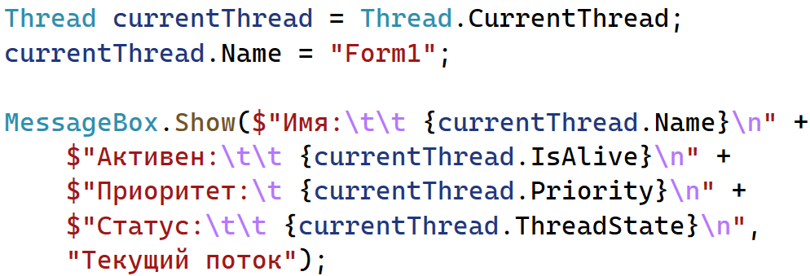
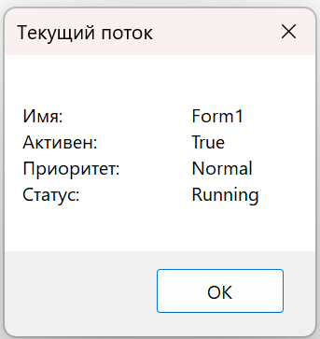
Thread - CurrentThread

Slide 10
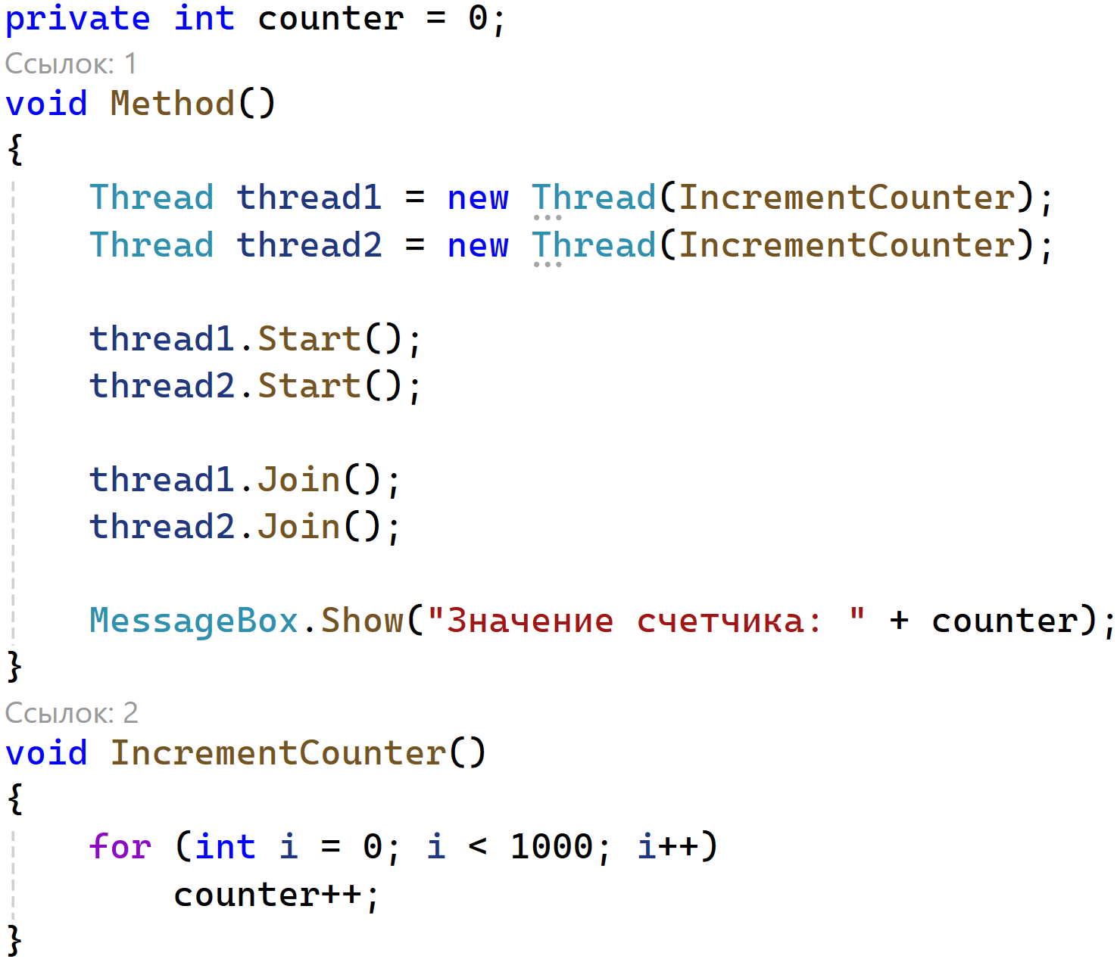

Slide 11
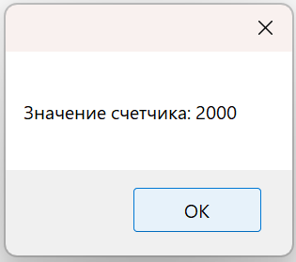
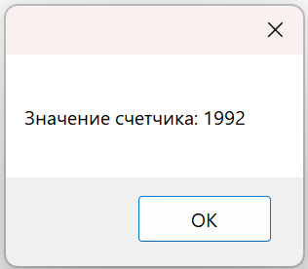
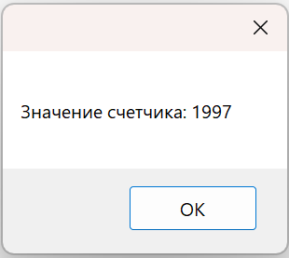
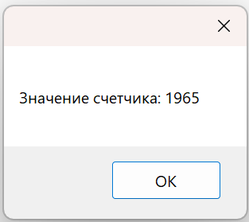
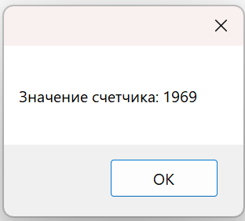
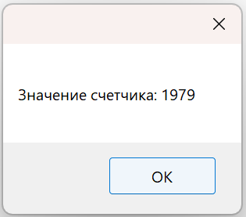

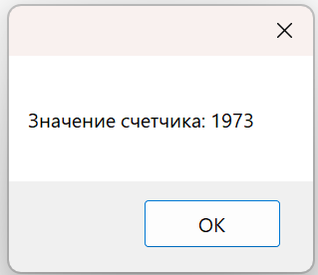
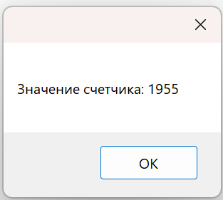

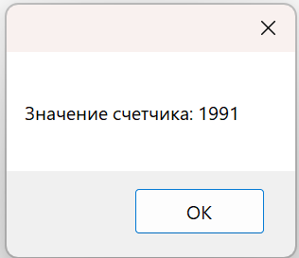

Slide 13
Гонка потоков
- это ситуация, когда два или более потока в многопоточном приложении пытаются одновременно получить доступ к общему ресурсу или переменной и модифицировать ее, что приводит к непредсказуемому поведению программы.

Slide 14
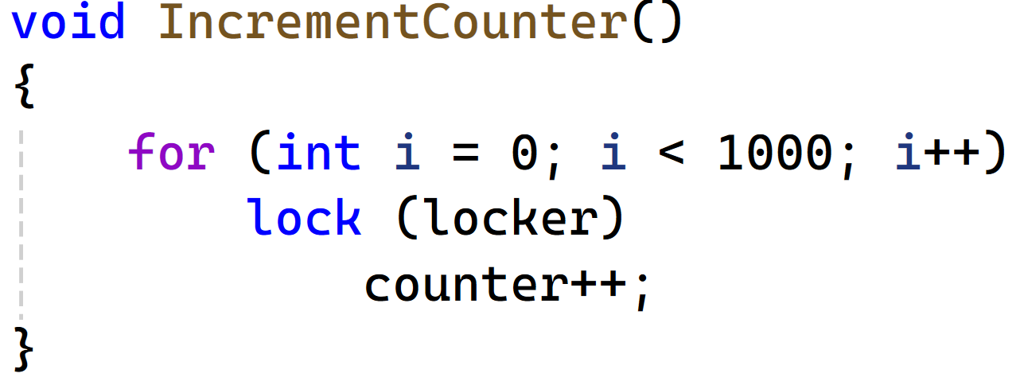

Slide 15
Блокировка - lock
lock
используется для создания блокировок, которые обеспечивают безопасный доступ к общим ресурсам из нескольких потоков.
Оно создает блок кода, который может быть выполнен только одним потоком за раз, предотвращая гонки данных и другие проблемы, связанные с многопоточностью.

Slide 16
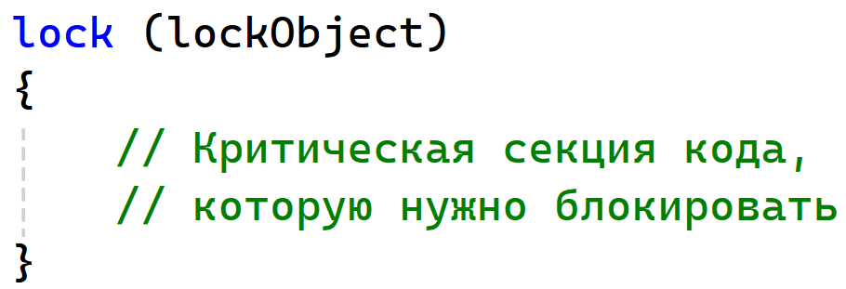
Блокировка - lock

Slide 17
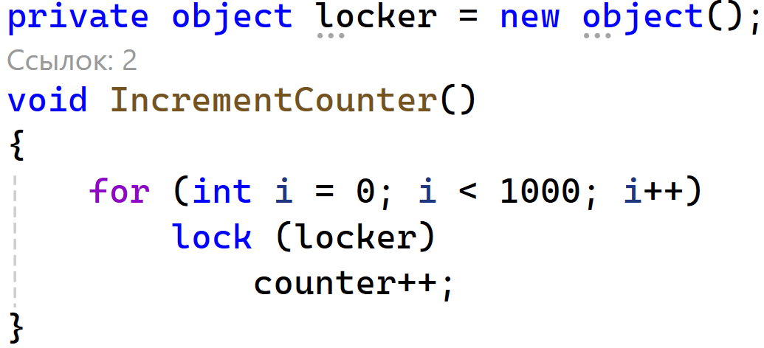
Блокировка - lock

Slide 18
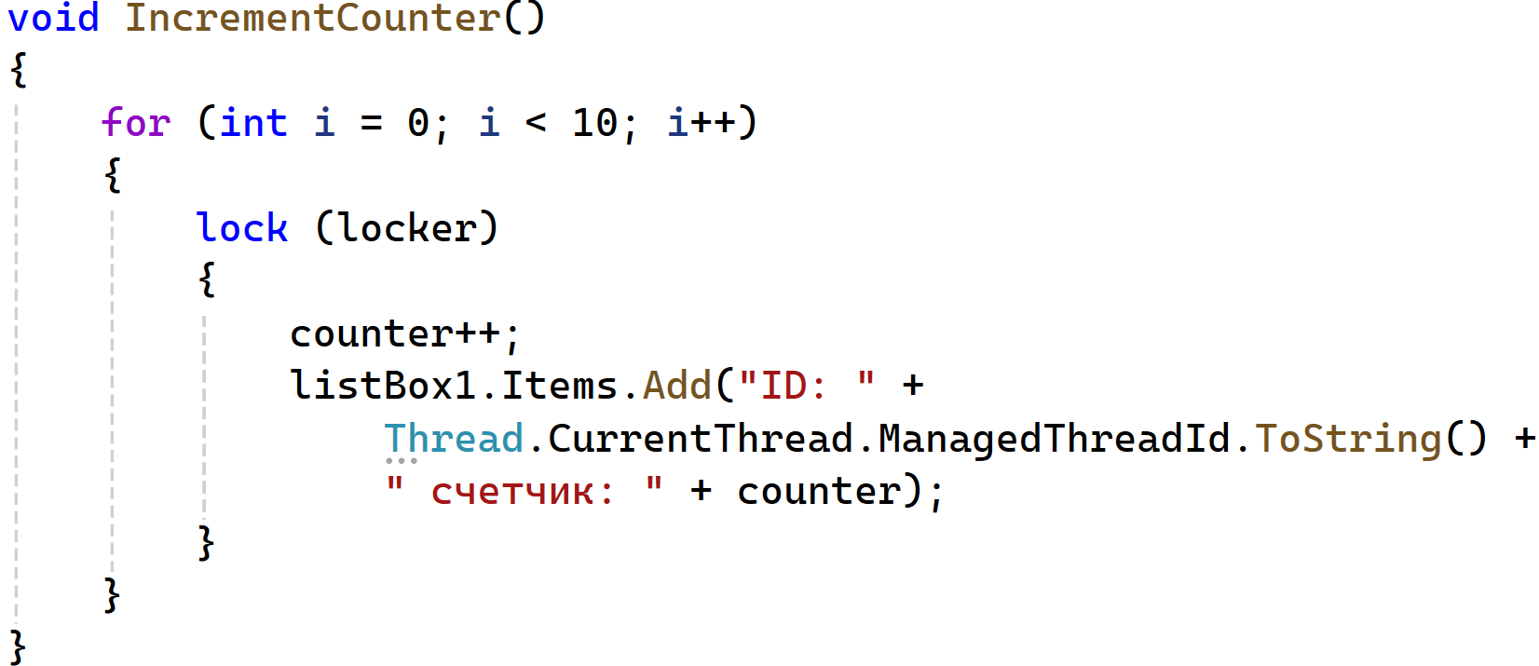

Slide 19
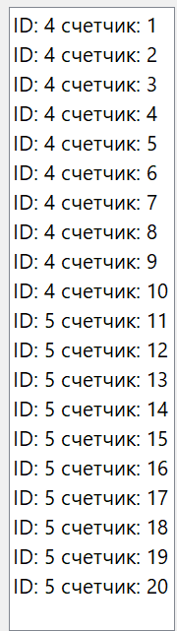

Slide 20
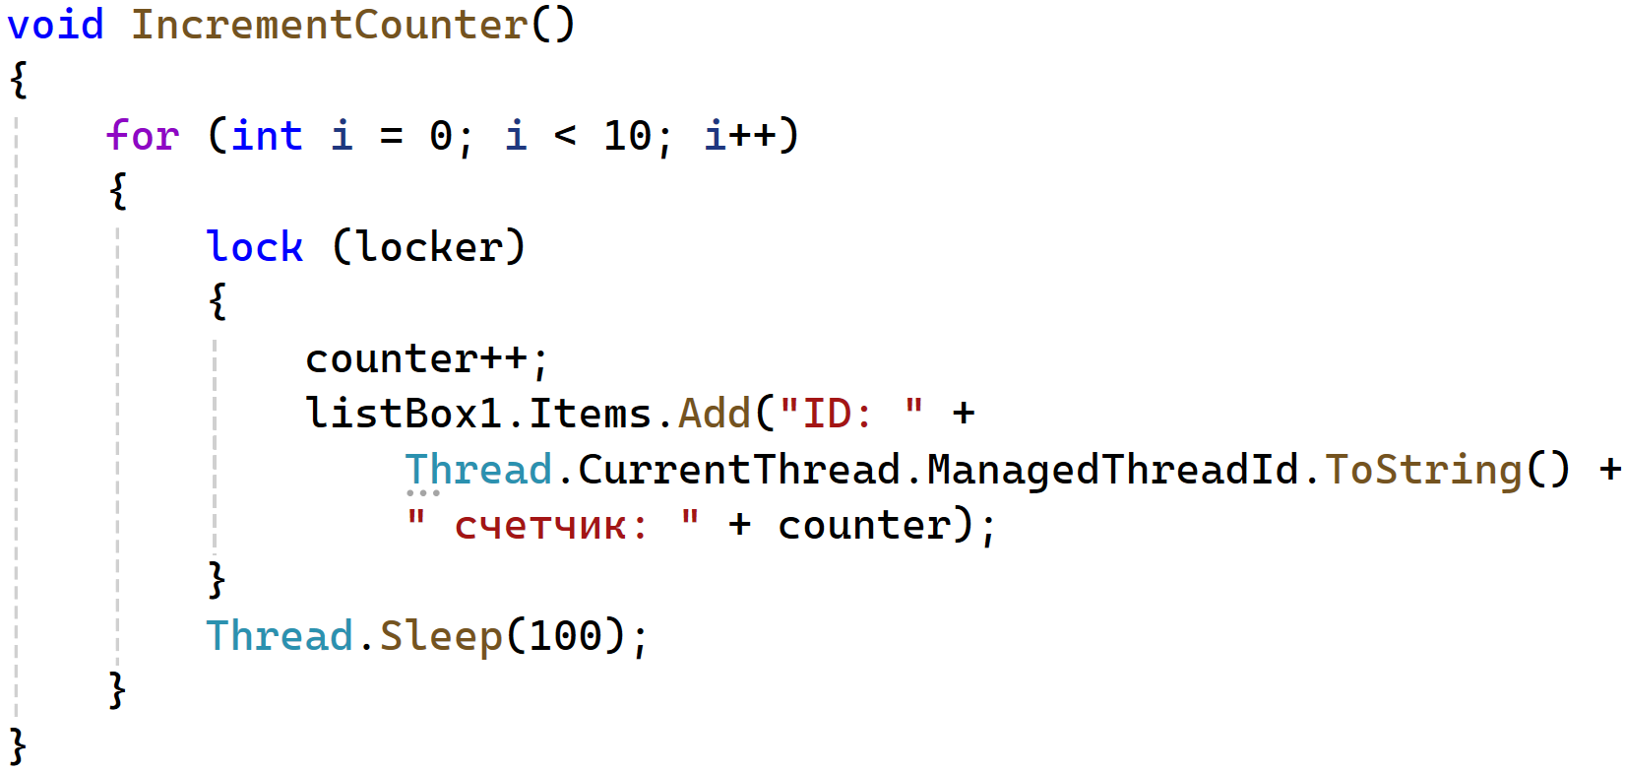

Slide 21
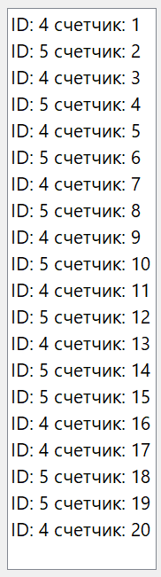

Slide 22
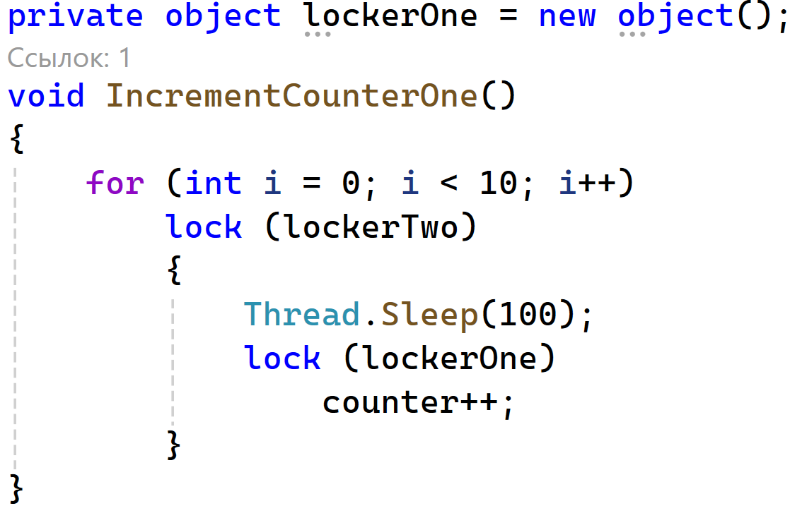


Slide 23
Взаимоблокировка (deadlock)
- это ситуация в многопоточном или распределенном программном обеспечении, когда два или более потока или процесса оказываются заблокированными друг относительно друга, ожидая ресурс, который удерживает другой поток или процесс.
В результате ни один из заблокированных потоков или процессов не может продолжить выполнение, и программа или система застревает.

Slide 24
Взаимоблокировка (deadlock)
Предотвращение:
Строго упорядоченные блокировки
Минимизация времени блокировки
Минимизация вложенных блокировок
Внимательность к побочным эффектам

Slide 25
ThreadPool
- это механизм, предоставляемый средой выполнения .NET, который позволяет эффективно использовать потоки для выполнения асинхронных операций.
Вместо того чтобы создавать и управлять каждым потоком вручную, вы можете отправить задачу в пул потоков, который автоматически распределяет ее на доступные потоки.
Notes:
Это позволяет избежать издержек на создание и уничтожение потоков и обеспечивает лучшее использование ресурсов системы.

Slide 26
ThreadPool
Пул потоков
Автоматическое управление потоками
Повторное использование потоков
Планирование задач

Slide 27
ThreadPool.QueueUserWorkItem
- используется для добавления задачи в очередь пула потоков для выполнения.
При вызове этого метода передается делегат, представляющий метод, который вы хотите выполнить, и необязательный объект состояния (state), который может быть передан этому методу.
public static bool QueueUserWorkItem(WaitCallback callBack, object state)
public delegate void WaitCallback(object? state)

Slide 28
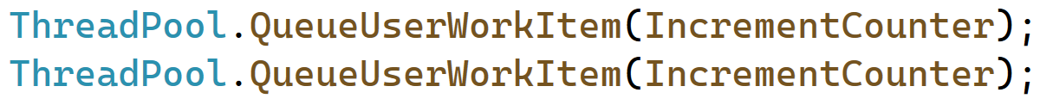
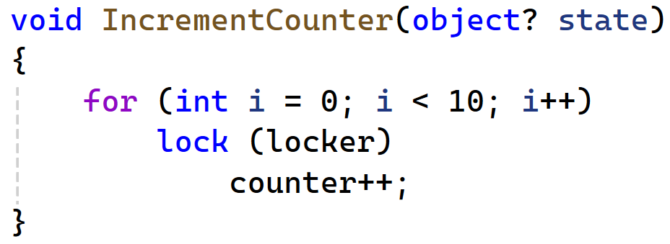
ThreadPool.QueueUserWorkItem

Slide 29
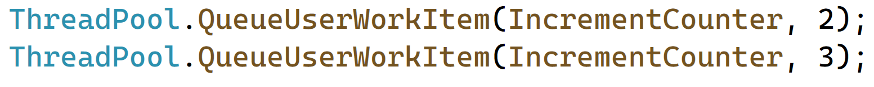
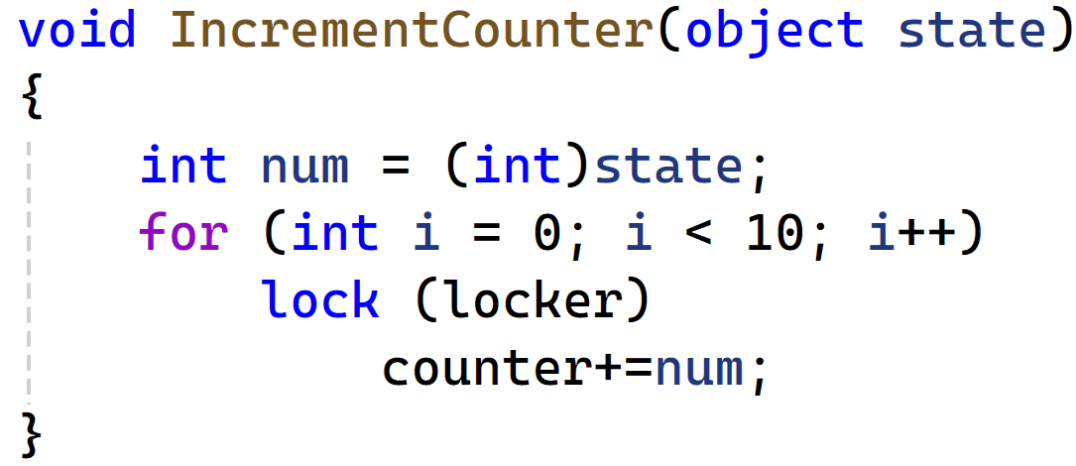
ThreadPool.QueueUserWorkItem

